Slide 1
Презентация 7”Б” класса

Slide 2
Ярославль – жемчужина «Золотого кольца», древнейший город России с тысячелетней историей. В летописях Ярославль упоминается под 1071 годом, но официальной датой основания считается 1010-й.

Slide 3
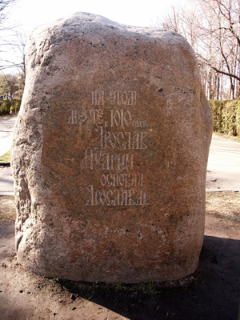
Ярослав, в то время Ростовский князь, на охоте отстал от своих спутников, и в овраге на него напала разъяренная медведица. Ярослав будучи опытным воином сумел справиться с животным и зарубить его секирой. В память о чудесном спасении он повелел основать город.

Slide 4
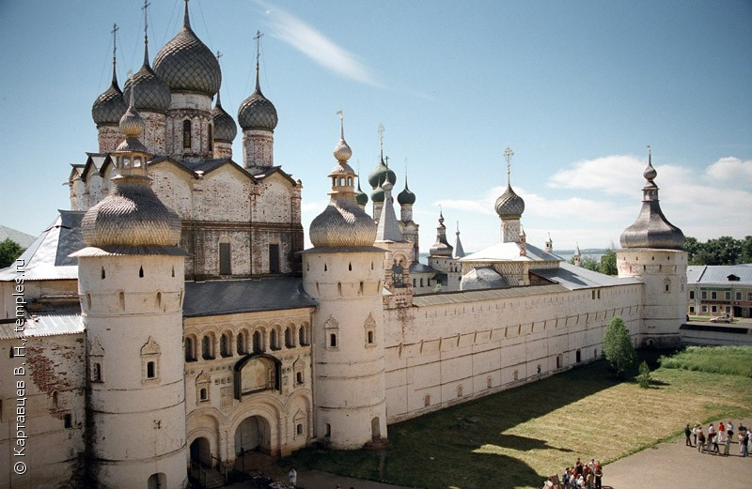
Строительство Ярославля стало одним из первых крупных деяний Ярослава Мудрого. В устье Оки появилась крепость, защищавшая Русь от набегов. Из-за того, что Волжский торговый путь становится безопасным, Ярославль начинает расцветать.

Slide 5
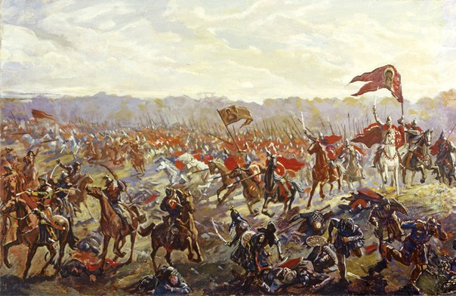
В 1380 году ярославская дружина участвовала в Куликовской битве в составе войска Дмитрия Донского.

Slide 6
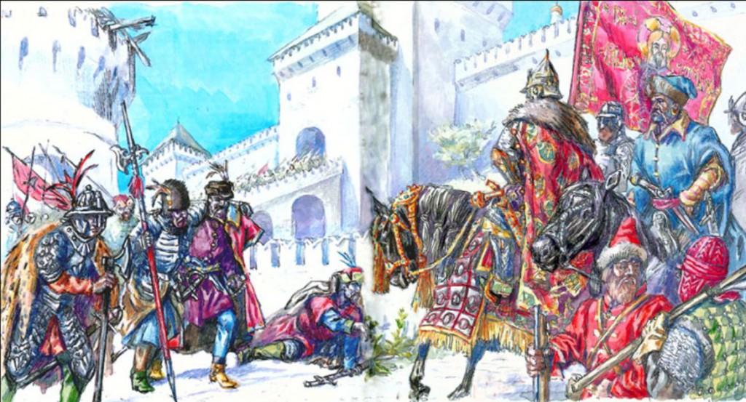
Особую роль Ярославль сыграл во время Смуты. В 1606 году город захватили поляки. Только год спустя жителей удалось освободить.

Slide 7
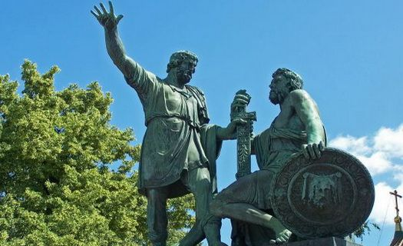
В 1612 году в Ярославле располагалось второе ополчение под руководством Кузьмы Минина и Дмитрия Пожарского, был создан «Совет всея земли», а Ярославль на это время стал фактически столицей Русского государства. Герб Ярославля венчает шапка Мономаха как раз в память об этих событиях.

Slide 8
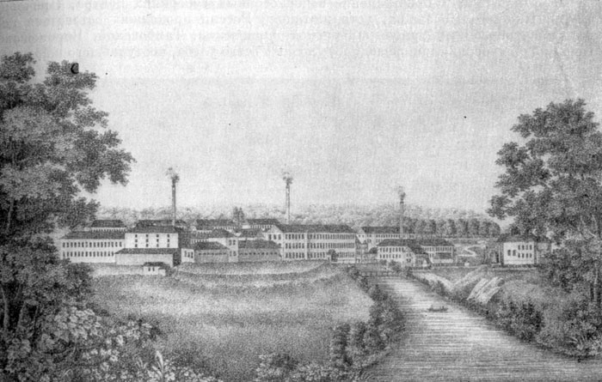
Со строительством Санкт-Петербурга, происходит экономическая переориентация города с торговой на производственно-промышленную основу. Ярославль – один из важнейших центров зарождения промышленности в России.

Slide 9
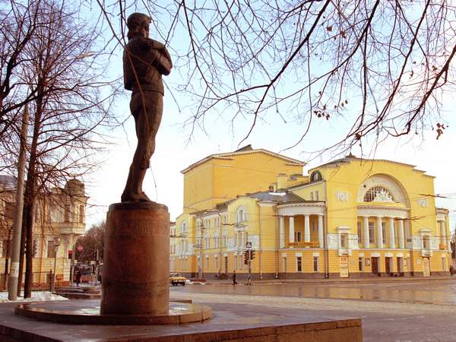
Город дал России первый общедоступный национальный театр, основанный сыном купца Федором Волковым в 1750 году а в XIX веке Ярославль считался одним из самых красивых городов России и даже получил второе имя – «Русская Флоренция».

Slide 10
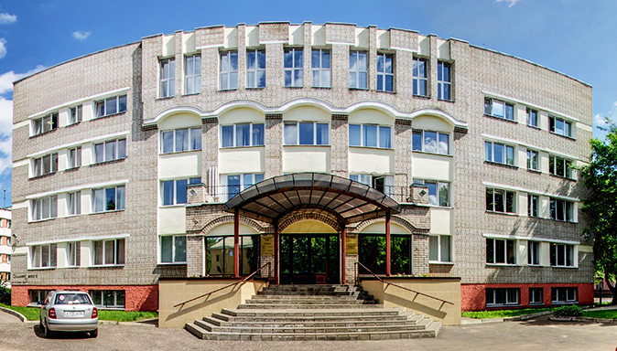
Ярославль также знаменит своими учебными заведениями, начиная Григорьевским затвором, основанным Всеволодом Большое гнездо и заканчивая восьмью крупными ВУЗами работающими сегодня.

Slide 11
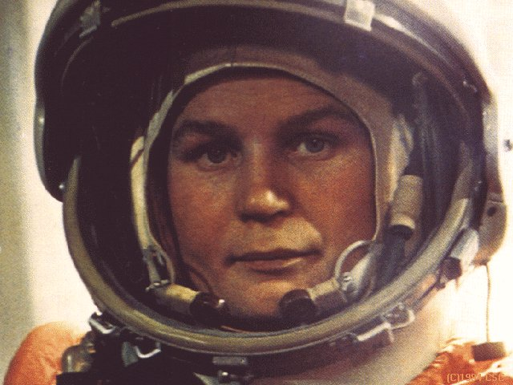
Ярославская земля взрастила первую в мире женщину – космонавта Валентину Владимировну Терешкову поднявшуюся в космос в 1963 году.

Slide 12
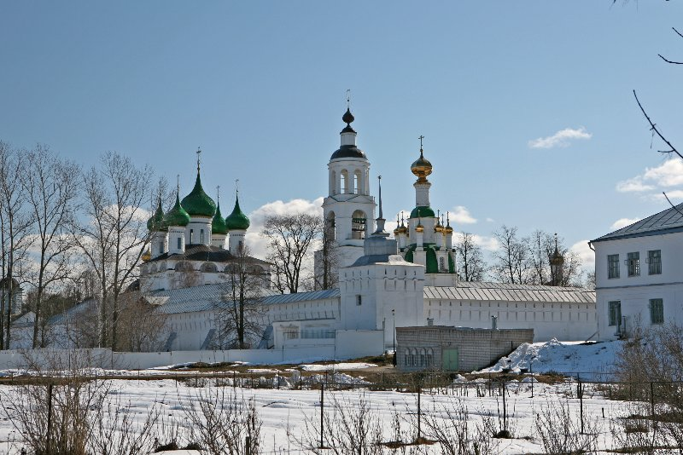
С конца 1980-х многие храмы были возвращены Русской православной церкви. Первым из женских монастырей России возвращён церкви и воссоздан Толгский монастырь.

Slide 13
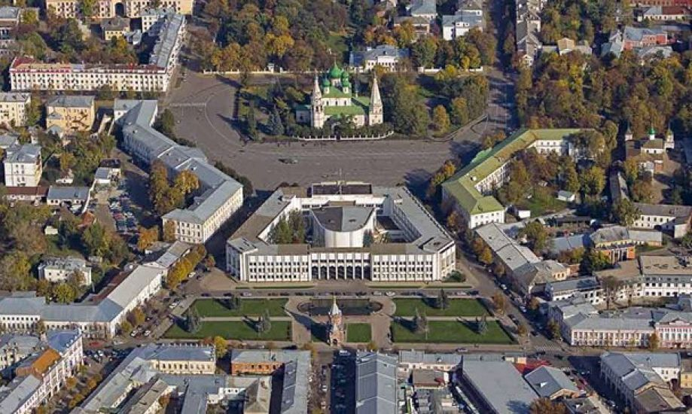
Уникальная градостроительная структура Ярославля получила признание мирового культурного сообщества. В 2005 году исторический центр города включен в Список Всемирного наследия ЮНЕСКО как памятник градостроительства.

Slide 14
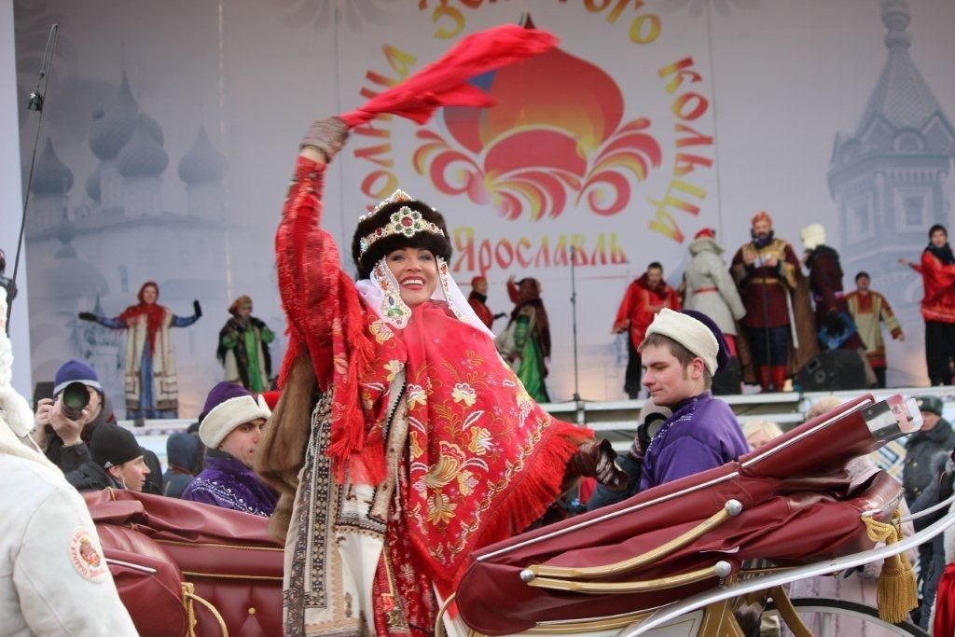
С 2005 года город Ярославль считается столицей масленичных гуляний в России. Именно тогда ярославская масленица впервые получила статус Главной Масленицы страны. Народная артистка России Надежда Бабкина - Государыня Главной масленицы страны, титул который ей был тожественно присвоен несколько лет назад в результате народного голосования.

Slide 15
Приезжайте к нам, на Масленицу!!!

